Slide 1
자율 주행 개요
작성자 : 표유순

Slide 2
자율 주행(autonomous driving) 시스템 아키텍처
센싱(Sensing) |  | 인지(Perception) |  | 의사결정(Decision)
GPS/IMU |  | 로컬라이제이션 |  | 경로 계획
라이다(LiDAR) |  | 개체 인지 |  | 동작 예측
카메라 |  | 개체 추적 |  | 장애물 회피
운영체제
하드웨어 플랫폼
표1. 자율 주행 시스템 아키텍처 [1]

Slide 3
클라우드 플랫폼
HD 맵
모델 학습
시뮬레이션
데이터 스토리지
표2. 자율 주행 시스템 아키텍처 [2]

Slide 4
자율 주행 알고리즘
1.센싱
① GPS와 IMU: 자율 주행차의 위치를 파악하는데 필요하고, 이 센서는 관성 정보와
지리적 위치에 대한 측정값을 200Hz 이상의 다소 빠른 주기로 알려준다.
② LIDAR(라이다): mapping, 로컬라이제이션, 장애물 회피등에 사용되고, 레이저 빔을
표면에 쏴서 반사될 때까지 걸리는 시간을 재는 방식으로 거리를 측정
한다. 정확도가 상당히 높기 때문에 HD 맵을 생성해서 이동 중인
자동차의 위치를 파악해 로컬라이제이션한 뒤, 앞에 나타난 장애물을
감지하는 작업에 주로 활용한다.
③ 카메라: 감지, 신호등 감지, 보행자 감지 등과 같은 개체 인지 및 추적 작업에 활용하고,
안전성을 높이기 위해 1080p 카메라를 8개 이상 장착한다.
④ RADAR와 SONAR(초음파 탐지): 주로 장애물 회피를 위한 최후의 수단으로 사용하고,
레이더와 소나로 부터 생성된 데이터는 차량 이동 경로
선상에서 가장 가까이 있는 대상자의 거리뿐만 아니라
속도 정보도 담고 있다.

Slide 5
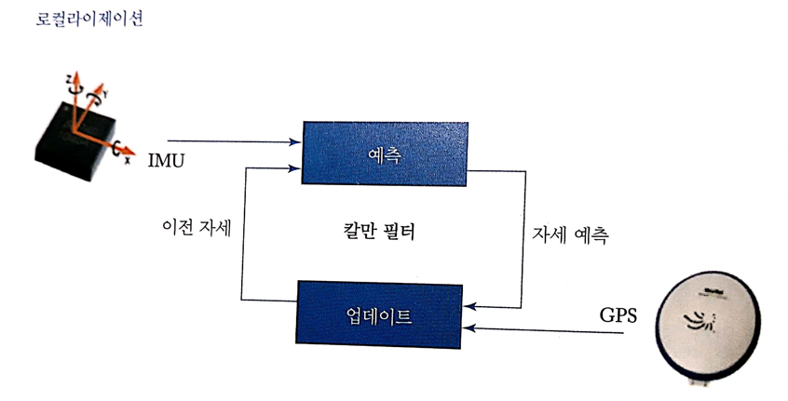
2. 인지
수집된 센서 데이터는 차량의 주변 환경을 파악하는 perception 단계로 전달된다.
① 로컬라이제이션 작업은 GPS/IMU를 활용해 현재 위치를 계산하고, 결과의 정확도가
상당히 높은 반면 업데이트 주기가 긴 GPS와 업데이트 속도가 굉장히 빠른 대신 정확
도는 떨어지는 IMU의 장점만 조합해 최신 위치 정보를 실시간으로 정확하게 제공하도
록 Kalman Filter기법을 이용한다.
그림 1. GPS와 IMU를 조합한 위치 측정 [3]

Slide 6
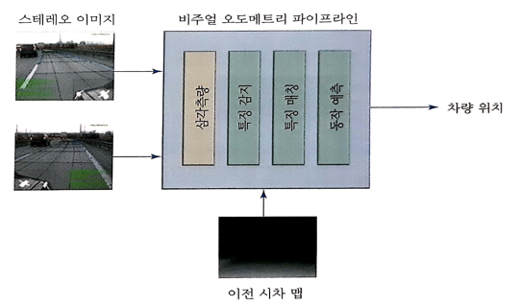
② 로컬라이제이션에 카메라를 활용하여 비전 기반 위치 측정을 할 수 있으나 조명
상태에 민감하기 때문에 이 방식에 전적으로 의존할 수는 없다.
비전 기반으로 구현한 로컬라이제이션 파이프라인은 다음과 같다.
그림 2. 스테레오 비주얼 오도메트리 [4]

Slide 7
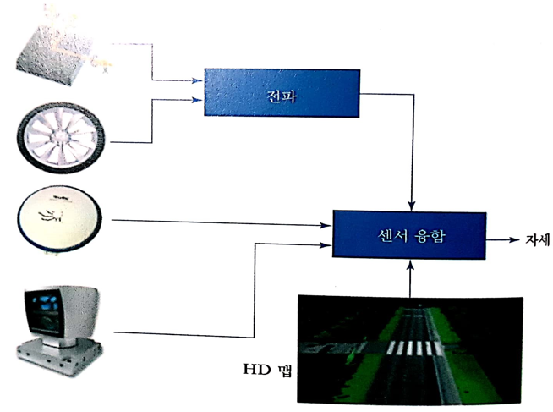
③ 파티클 필터(particle filter)기법에 주로 의존하는 라이다 기반 시스템은 포인트 단위로
구별하기는 굉장히 힘들다.
비가 오거나 먼지가 많을 때처럼 공기 중에 부유 입자가 많으면 측정 값에 노이즈가 많이
발생하므로 여러 센서의 장점만을 취합하는 센서 융합 프로세스가 필요하다.
그림 3. 센서 융합 기반 위치 측정 파이프라인 [5]

Slide 8
3. 개체 인지 및 추적
라이다는 깊이 정보에 대한 정확도가 높아서 자율 주행 관련 작업 중에서도 개체 감지 및
추적 작업에 주로 활용한다.딥 러닝(Deep Learning) 기술이 급속도로 발전함에 따라 딥 러닝 기반의 개체 감지 및 추적의 정확도가 상당히 높아졌다. 개체 인지(object recognition)작업은
딥 뉴럴 네트워크 중에서도 CNN(Convolution Neural Network)을 많이 사용한다.
<CNN 기반 파이프라인의 계층>
(1) 컨볼루선 계층은 입력 이미지로 부터 다양한 특징을 추출하기 위한 여러 가지 필터를 갖
고, 각 필터마다 학습 가능한 매개변수 집합을 갖는다.
(2) 활성 계층(Activation Layer)은 타깃 뉴런의 활성 여부를 결정한다.
(3) 풀링 계층(Pooling layer)은 매개변수의 개수를 줄여서 신경망의 연산을 줄이는 표현
공간의 크기를 줄인다.
(4) 완전 연결 계층(Fully Connected Layer)은 이전 계층에서 활성화된 뉴런이 모두 연결된
상태
개체 추적(object tracking)은 원하는 개체를 선택해서 그 개체의 이동 궤적을 자동으로
추정(estimation)하는 기법이다.

Slide 9
4.동작
(1)동작 예측:차선이 많은 도로를 달리거나 신호가 바뀌는 시점에서 다른 운전자의
다양한 동작을 예측해서 자신의 운전에 반영하기 위해 다른 차량의 도달 가능한
지점에 대한 확률 모델을 만들고, 확률 분포를 구한다.
(2)경로 계획:급격하게 변하는 환경에 완벽하게 대처하면서 자율 주행 경로를 계획
하는 문제는 상당히 복잡하나 가능한 모든 경로를 탐색한 뒤 비용 함수로
최적의 경로를 골라내고, 경로 계획에 확률 기반 기법을 주로 사용한다.
(3)장애물 회피(obstacle avoidance)메커니즘
교통 예측을 기반으로 처리하는 능동형 메커니즘과 레이더 데이터 기반의
수동형(반응형) 메커니즘이 작동한다.

Slide 10
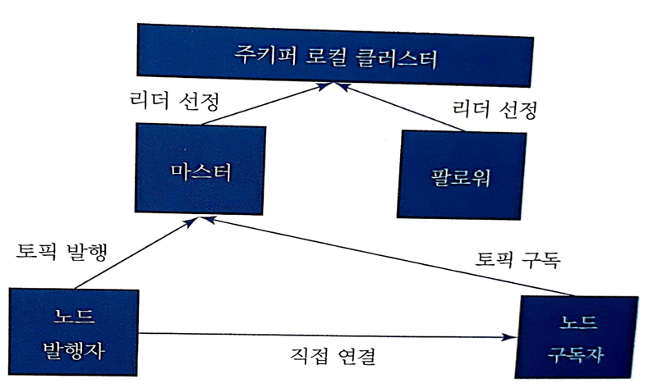
자율 주행 클라이언트 시스템
1.ROS(Robot Operating System)
로보틱스 애플리케이션에 특화된 강력한 분산 컴퓨팅 프레임워크로서 ROS노드는
토픽과 서비스를 통해 서로 통신하지만 다음과 같은 문제점이 있다.
(1)신뢰성 : ROS 구현은 마스터 노드가 하나뿐이고 장애가 발생한 노드를 복구하기 위한
모니터가 없다. 이를 해결하기 위해 ZooKeeper와 유사한 메커니즘을 ROS에 구현했다
그림 4. ZooKeeper 메커니즘 기반의 ROS [6]

Slide 11
(2)성능:메시지를 브로드캐스트 방식으로 보내는 과정에서 같은 메시지가 여러 번 중복될
수 있어서 시스템의 대역폭을 상당히 잡아 먹기 때문에 멀티캐스트 메커니즘으로
대체하여 전반적인 시스템 처리량을 크게 향상시켰다.그리고 루프백 파이프라인을
통과할 때 마다 발생하는 20ms가량의 오버헤드를 제거하기 위해 공유 메모리 메커니
즘을 활용해 메시지가 TCP/IP 스택을 거치지 않고 목적지 노드로 바로 가게 처리했다.
(3)보안:인증(authentication)과 암호화(encryption) 메커니즘이 없다. LXC(리눅스 컨테이
너)를 사용해 각 노드마다 허용된 리소스 양을 제한하는 방식으로 해결할 수 있다.
2.하드웨어 플랫폼
2개의 컴퓨트 박스로 구성되어 있으며 각각 인텔 제온(Xeon) E5 프로세스 1개와 엔비디
아 K80 GPU 가속기가 4개에서 8개까지 장착되어 있다. 두 번째 컴퓨트 박스는 첫 번째
와 기능과 사양이 동일하며, 신뢰성을 보장하기 위해 마련된 것이다.

Slide 12
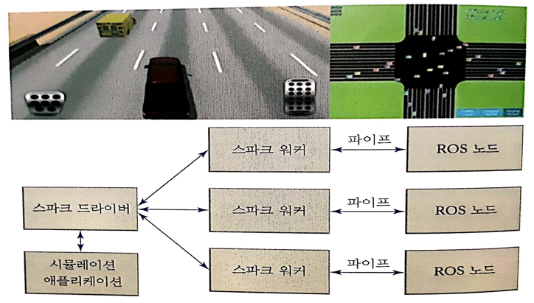
자율 주행 클라우드 플랫폼
1.시뮬레이션
새로 개발한 알고리즘을 자동차에 배치하기 전에 엄격한 테스트를 거쳐야 한다. 실제 자동차로
테스트하려면 막대한 비용이 소요되며 걸리는 시간도 상당하므로 ROS노드에 데이터를 재생하는
방식으로 구현된 시뮬레이터에서 주로 테스트한다.
그림 5. 스파크와 ROS 기반 시뮬레이션 플랫폼 [7]

Slide 13
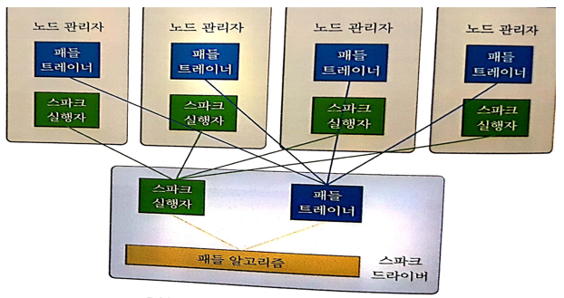

2.HD(고정밀) 맵 생성 파이프 라인
원본 데이터 처리(raw data processing)$→$포인트 클라우드 생성 → 포인트 클라우드
정렬 → 2D 반사 맵 생성 → HD 맵 레이블링 → 고정밀도 맵 생성
3.딥 러닝 모델 학습
그림 6. 분산 딥 러닝 모델 학습 시스템 [8]

Slide 14
참고 문헌
리우 샤오샨, 리 리윤, 탕 지에, 우 슈앙, 장 뤽 고디오, “자율 주행 자동차 만들기”, 에이콘출판주식회사, 2019, p.25
리우 샤오샨, 리 리윤, 탕 지에, 우 슈앙, 장 뤽 고디오, “자율 주행 자동차 만들기”, 에이콘출판주식회사, 2019, p.25
리우 샤오샨, 리 리윤, 탕 지에, 우 슈앙, 장 뤽 고디오, “자율 주행 자동차 만들기”, 에이콘출판주식회사, 2019, p.28
리우 샤오샨, 리 리윤, 탕 지에, 우 슈앙, 장 뤽 고디오, “자율 주행 자동차 만들기”, 에이콘출판주식회사, 2019, p.29
리우 샤오샨, 리 리윤, 탕 지에, 우 슈앙, 장 뤽 고디오, “자율 주행 자동차 만들기”, 에이콘출판주식회사, 2019, p.30
리우 샤오샨, 리 리윤, 탕 지에, 우 슈앙, 장 뤽 고디오, “자율 주행 자동차 만들기”, 에이콘출판주식회사, 2019, p.35
리우 샤오샨, 리 리윤, 탕 지에, 우 슈앙, 장 뤽 고디오, “자율 주행 자동차 만들기”, 에이콘출판주식회사, 2019, p.38
리우 샤오샨, 리 리윤, 탕 지에, 우 슈앙, 장 뤽 고디오, “자율 주행 자동차 만들기”, 에이콘출판주식회사, 2019, p.40

